Slide 1







Python精灵模块创意编程之
滚动平台跳跃游戏

Slide 2
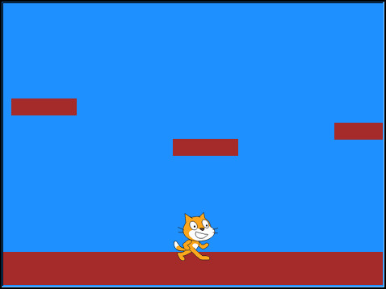
pip install sprites
滚动平台跳跃游戏
在这个程序中，按左右键能操作一只有两个造型的小猫，让它左右走动，并且按向上方向箭头还能跳上台阶。不过，小猫的x坐标其实是不变的，反而是台阶们的x坐标在变动，从而衬托出小猫往前或者往后走动。

Slide 3
pip install sprites
台阶
本例中的台阶是用6个长方形的矩形实现的。每个矩形包装成了一个角色，分别是ground0,1,2,3,4,5。
每个台阶是棕色的，通过shapesize进行了变形，它们都被放在名为grounds的列表中。
ground是地板的意思。

Slide 4
pip install sprites
小猫的isground属性
在程序中，给小猫定义了一个叫isground的属性，用来描述小猫是否碰到了三个台阶。如果碰到三者之一，则值为真，否则为假，在本例示意代码如下所:
# 坐标更新
sp.isground = False # 是否在地面
sp.addx(sp.dx)
for g in grounds:
if sp.collide(g): # 碰到任意一个地面则把标志为在地面
sp.isground = True

Slide 5
pip install sprites
造型切换nextcostume
在本例中通过代码定义了一个叫images的列表。如下所示:
images = ['res/cat1.png','res/cat2.png']
再通过实例化了有两个造型的小猫角色，代码如下所示:
sp = Sprite(shape=images)
在while循环中，如果按了a或者d键，调用角色的nextcostume方法，让小猫在两个造型之间切换，所以能看到走动的小猫。

Slide 6
pip install sprites
相对运动
在本例中小猫的x坐标没有变动，变动的是台阶们的x坐标。如果按了a键，则ground_dx的值是正数，这时台阶们会向右移动，所以就好像小猫往左移动了，反之亦然。
主要示意代码如下:
for g in grounds: # 每个地面
g.addx(ground_dx) # 都移动

Slide 7
pip install sprites
collide命令的scale参数
在本例中用sp.collide(g,scale=0.5)让小猫对每个台阶进行碰撞检测，如果碰到了缩小碰撞范围的台阶，则返回真，否则返回假。
scale参数能把g的绑定盒的长宽进行缩放从而修改绑定盒的大小。

Slide 8
pip install sprites
源代码简析
game over。
1. 导入相关模块的命令
2. 新建窗口及设定相关参数
3. 新建6个台阶于不同坐标，放在grounds列表中
4. 实例化三个按键，分别是a,d,w
5. 新建小猫角色，名叫sp
6. 进入while循环，不断检测有没有按a,d键。如果按了则切换造型，让台阶们朝小猫相反的方向移动。如果按了w跳跃键并且在台阶上，则起跳。

Slide 9



从小学编程
长大本领高
我是风火轮编程的形象人物。谢谢观赏！

